Slide 1

Wolfgang Amadeus Mozart
Čech David Alex, SGO

Slide 2
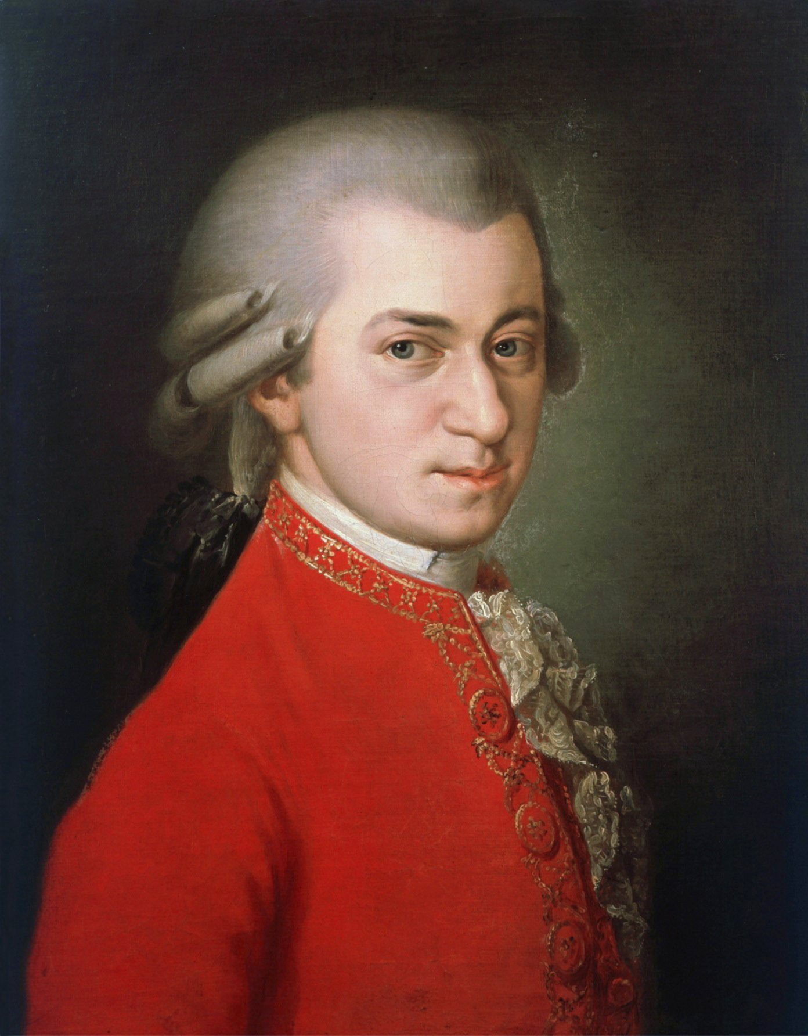
Kdo byl Wolfgang Amadeus Mozart?

Slide 3
Kdo byl Wolfgang Amadeus Mozart?
* 27.1.1756 - † 5.12.1791
Celým jménem Joannes Chrysostomus Wolfgangus Theophilus Mozart
Rakouský klasicistní hudební skladatel a klavírní virtuos, houslista
Komponoval díla světského i duchovního charakteru

Slide 4
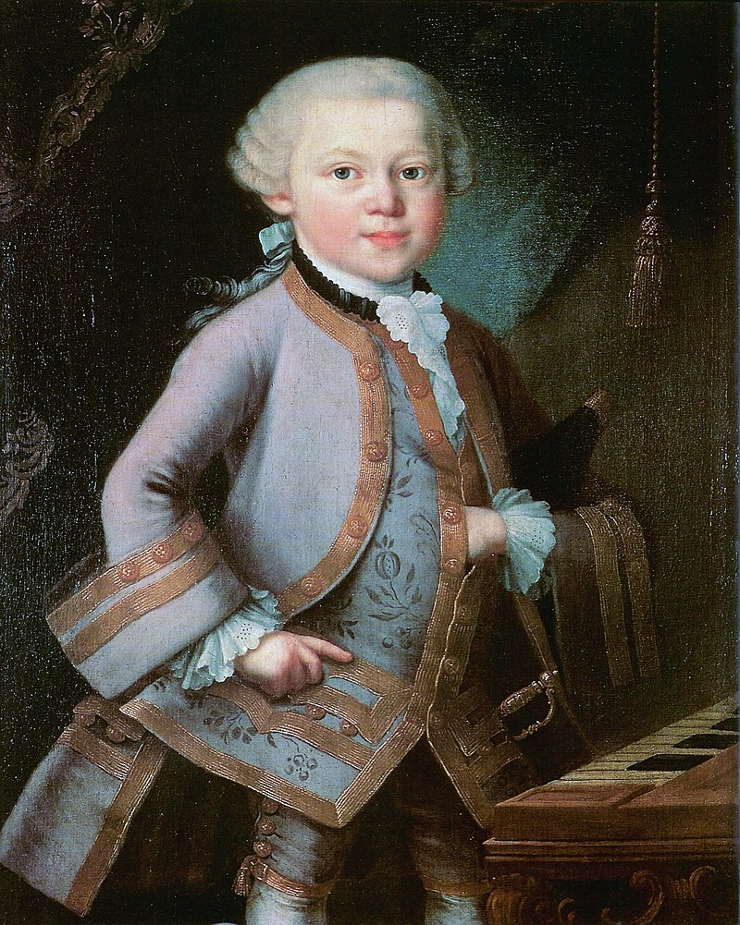
Život Mozarta
Narodil se v Salcburku jako syn hudebníka (Leopold Mozart)
V osmi letech napsal první symfonii
V devíti letech první operu
V dětství cestoval s rodinou na hudebních turné; v Anglii se seznámil s Johanem Christianem Bachem (klavír)
V 17 letech byl zaměstnán jako dvorní skladatel v Salcburku

Slide 5
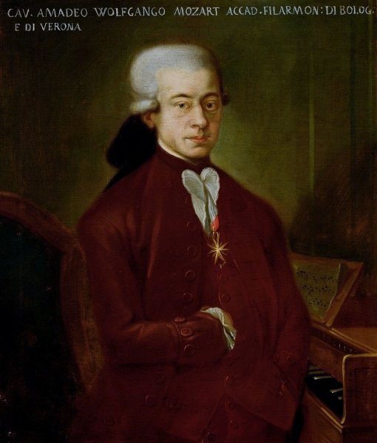
Život Mozarta
Roku 1777 odjel s matkou na další turné po Evropě (nepodařilo se mu získat místo v Mannheimu – hudební centrum → odcestovali do Paříže, kde jeho matka umírá na tyfoidní horečku)
Do Salcburku se Mozart vrací 1779, varhaník jako poddaný knížecího arcibiskupství → usiloval o propuštění, nakonec uprchl nelegálně do Vídně
Ve Vídni dosahuje vrcholu své tvorby

Slide 6
Díla
Symfonie č. 40 - napsána v roce 1788, jeho nejznámější a nejvýznamnější symfonie
Don Giovanni – opera, 1787, patří k Mozartovým nejznámějším operám a je považována za jedno z vrcholných děl celé operní historie
Le nozze di Figaro – opera, 1786, další z Mozartových nejslavnějších oper a jedno z jeho nejúspěšnějších děl
Requiem - skladba pro sólisty, sbor a orchestr, dokončená krátce před Mozartovou smrtí v roce 1791, patří mezi jeho nejslavnější a nejuznávanější skladby
Kouzelná flétna – opera, 1791, je známá svými komplikovanými vokálními a orchestrálními pasážemi a patří mezi Mozartovy nejúspěšnější opery
Jupiterova symfonie - 1788, je považována za jednu z nejlepších symfonií v historii hudby
Klarinetový koncert - 1791, je považován za jedno z nejkrásnějších děl pro klarinet

Slide 7
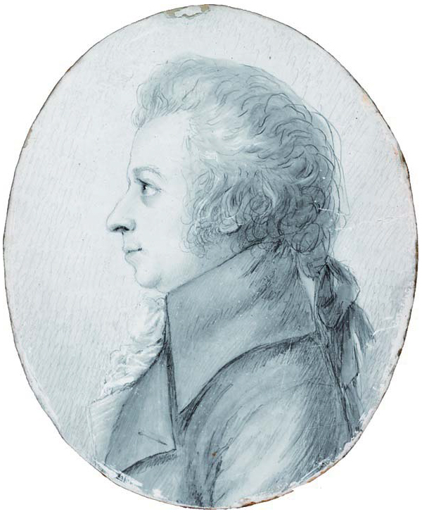
Smrt
Mozart se nakazil infekční nemocí v Praze na premiéře jeho opery (6.9.1791), ale pokračoval a 30.9. téhož roku uvedl Kouzelnou Flétnu
Jeho zdravotní stav se ale natolik zhoršil, že 20.11. byl odkázán pouze na lůžko, trpěl bolestmi, zvracením
Umírá 5.12.1791 doma ve Vídni

Slide 8
Zdroje
https://cs.wikipedia.org/wiki/Wolfgang_Amadeus_Mozart
https://simple.wikipedia.org/wiki/Wolfgang_Amadeus_Mozart
https://en.wikipedia.org/wiki/Wolfgang_Amadeus_Mozart
ChatGPT v. Feb 13
Developer BingAI Search
https://youtu.be/JTc1mDieQI8?t=923

